Slide 1


KHỞI ĐỘNG

Slide 2

THỬ TÀI TRÍ TUỆ

Slide 3
1
Trung tâm công nghiệp nào sau đây có qui mô lớn nhất?
A. Đà Nẵng. B. Phan Thiết.
C. Quảng Ngãi. D. Nha Trang.
1
9
3
0
7
2
5
10
4
6
8
ĐÁP ÁN
C
ANS

Slide 4
2
Ngành công nghiệp khai thác than tập trung chủ yếu ở
A. Hải Phòng. B. Quảng Ninh.
C. Hà Nội. D. Biên Hòa.
1
9
3
0
7
2
5
10
4
6
8
ĐÁP ÁN
B
ANS

Slide 5
3
Trung tâm công nghiệp nào sau đây có ngành công nghiệp sản xuất hóa chất?
A. Hạ Long B. Phúc Yên.
C. Quy Nhơn. D. Cần Thơ.
1
9
3
0
7
2
5
10
4
6
8
ĐÁP ÁN
D
ANS

Slide 6
4
Từ Hà Nội đi đến thành phố Hạ Long bằng phương tiên gì là tối ưu nhất?
A. Tàu hỏa B. Máy bay.
C. Ô tô. D. Tàu thủy.
1
9
3
0
7
2
5
10
4
6
8
ĐÁP ÁN
C
ANS

Slide 7
5
Ngành kinh tế có thể kết nối khắp mọi nơi trên Trái Đất dễ dàng nhất, thuận lợi nhất là
1
9
3
0
7
2
5
10
4
6
8
ĐÁP ÁN
BƯU CHÍNH VIỄN THÔNG
ANS

Slide 8


Bài 9.
DỊCH VỤ

Slide 9



Bài 9. DỊCH VỤ
1. Các nhân tố ảnh hưởng đến sự phát triển và phân bố ngành dịch vụ

Slide 10

THẢO LUẬN NHÓM
CÁC NHÂN TỐ ẢNH HƯỞNG ĐẾN SỰ PHÁT TRIỂN
VÀ PHÂN BỐ CỦA CÁC NGÀNH DỊCH VỤ
Nhiệm vụ: mỗi nhóm tìm hiểu một nội dung dưới đây
Nhóm 1:
Sự phát triển kinh tế
Nhóm 2:
Dân cư và nguồn lao động
Nhóm 3:
Vốn và khoa học công nghệ
Nhóm 4:
Cơ sở hạ tầng và chính sách
Nhóm 5:
VTĐL và ĐKTN

Slide 11
Bài 9. DỊCH VỤ
1. Các nhân tố ảnh hưởng đến sự phát triển và phân bố ngành dịch vụ
a. Sự phát triển kinh tế
- Quyết định đến sự phát triển của ngành dịch vụ.
- Kinh tế phát triển => tăng quy mô và tốc độ tăng trưởng dịch vụ.
- Các ngành sản xuất phát triển => tăng nhu cầu sử dụng các hoạt động dịch vụ (GTVT, BCVT, TCNH, thương mại, ...).
- Đông Nam Bộ, Đồng bằng sông Hồngg có kinh tế phát triển nhất nên dịch vụ phát triển đa dạng nhất.

Slide 12
Bài 9. DỊCH VỤ
1. Các nhân tố ảnh hưởng đến sự phát triển và phân bố ngành dịch vụ
b. Dân cư và nguồn lao động
- Số dân nước ta đông là thị trường tiêu thụ lớn.
- Mức sống ngày càng cao => sức mua tăng lên, đa dạng hoá các loại hình dịch vụ.
- Nguồn lao động dồi dào, chất lượng được nâng lên => nâng cao chất lượng ngành dịch vụ.

Slide 13
Bài 9. DỊCH VỤ
1. Các nhân tố ảnh hưởng đến sự phát triển và phân bố ngành dịch vụ
c. Vốn và khoa học công nghệ
- Nguồn vốn và việc đổi mới khoa học công nghệ làm thay đổi toàn diện hoạt động dịch vụ ở nước ta.
- Nâng cao chất lượng và mở rộng nhiều loại hình dịch vụ mới: giao thông thông minh, truyền thông số, thương mại điện tử,...

Slide 14
Bài 9. DỊCH VỤ
1. Các nhân tố ảnh hưởng đến sự phát triển và phân bố ngành dịch vụ
d. Cơ sở hạ tầng
- Cơ sở hạ tầng đang được hiện đại hoá =>thu hút đầu tư và nâng cao chất lượng, hiệu quả hoạt động dịch vụ
- Một số đô thị trở thành trung tâm đổi mới sáng tạo và cửa ngõ hợp tác quốc tế, như Hà Nội, TP. Hồ Chí Minh.

Slide 15
Bài 9. DỊCH VỤ
1. Các nhân tố ảnh hưởng đến sự phát triển và phân bố ngành dịch vụ
e. Chính sách
- Chính sách: định hướng và tạo cơ hội phát triển ngành dịch vụ.
- Các hiệp định thương mại kí kết với nhiều đối tác =>mở rộng thị trường và hội nhập quốc tế.
* Hạn chế:
+ Trình độ phát triển kinh tế chênh lệch giữa các vùng nên một số nơi hoạt động dịch vụ còn hạn chế.
+ Cơ sở vật chất một số vùng còn thiếu thốn và xuống cấp.

Slide 16
Bài 9. DỊCH VỤ
1. Các nhân tố ảnh hưởng đến sự phát triển và phân bố ngành dịch vụ
g. Vị trí địa lí và điều kiện tự nhiên
- Khí hậu nhiệt đới =>các hoạt động dịch vụ diễn ra quanh năm.
- Các khu vực đồi núi, bãi biển, cảnh quan đẹp => phát triển du lịch.
- Bờ biển có nhiều vũng vịnh => xây dựng cảng biển.
- Sông mgòi dày đặc => du lịch sông nước và giao thông đường sông.
- Hạn chế: địa hình đồi núi, chia cắt mạnh; các thiên tai gây khó khăn cho hoạt động dịch vụ.

Slide 17
Bài 9. DỊCH VỤ
1. Các nhân tố ảnh hưởng đến sự phát triển và phân bố ngành dịch vụ
g. Vị trí địa lí và điều kiện tự nhiên
- Vị trí địa lí:
+ Nằm gần trung tâm Đông Nam Á, trong khu vực kinh tế năng động châu Á - Thái Bình Dương => mở rộng thị trường xuất nhập khẩu, xây dựng các tuyến du lịch, giao thông với khu vực và thế giới.

Slide 18


CÂU HỎI TÌNH HUỐNG
* Trả lời hai câu hỏi sau đây:
1. Hàng ngày em đi học bằng phương tiện gì? Và trên đường đi học em gặp những loại hình vận tải nào khác nữa?
2. Nhà em ở thành phố Hà Nội, mỗi khi muốn hỏi thăm sức khoẻ của ông bà ở quê thì em sẽ làm thế nào?

Slide 19





Bài 9. DỊCH VỤ
2. Một số ngành dịch vụ
a. Giao thông vận tải
CÁC LOẠI HÌNH GIAO THÔNG VẬN TẢI
b. Đường sắt
c. Đường sông
a. Đường ô tô
d. Đường biển
e. Đường hàng không

Slide 20


THẢO LUẬN NHÓM
Yêu cầu: Khai thác thông tin mục 2.a, quan sát H.9.1 SGK: Các nhóm hoàn thành nhiệm vụ theo bảng dưới đây.
Nhóm 1. Đường ô tô
STT | Ngành | Tình hình phát triển
1 | Đường bộ
2 | Đường sắt
3 | Đường sông
4 | Đường biển
5 | Đường hàng không
Nhóm 2. Đường sắt
Nhóm 3. Đường biển và đường sông
Nhóm 4.
Đường hàng không

Slide 21
Bài 9. DỊCH VỤ
2. Một số ngành dịch vụ
a. Giao thông vận tải
STT | Ngành | Tình hình phát triển
1 | Đường ô tô
- Loại hình giao thông quan trọng nhất ở nước ta.
- Kết nối các vùng, miền, TTKT, hành chính; nối các cảng biển, cảng hàng không, cửa khẩu quốc tế.
- Một số tuyến đường ô tô theo chiều bắc - nam: QL 1, đường HCM, đường cao tốc Bắc - Nam phía đông,..; theo chiều đông - tây là QL7, 8, 9,51,...

Slide 22
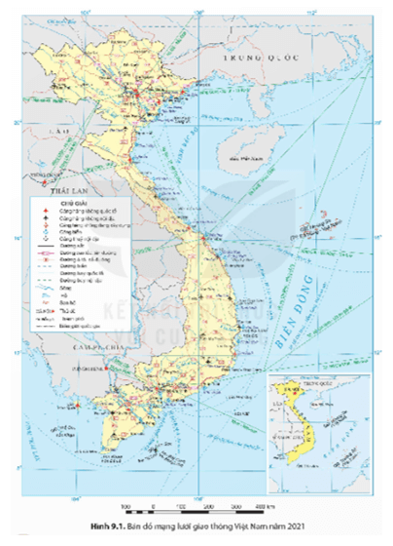

EM CÓ BIẾT
QUỐC LỘ 1
Tuyến “Xương sống”
- Từ cửa khẩu Hữu Nghị (Lạng Sơn) đến Năm Căn (Cà Mau).
- Chiều dài: 2.300km
- Nối 6/7 vùng kinh tế (trừ vùng Tây Nguyên).
- Đi qua hầu hết các trung tâm kinh tế lớn của nước ta.

Slide 23
EM CÓ BIẾT
ĐƯỜNG HCM
Tuyến “huyết mạch” dải đất phía Tây
- Trục đường bộ xuyên quốc gia thứ 2.
- Thúc đẩy sự phát triển kinh tế - xã hội phía tây đất nước.

Slide 24
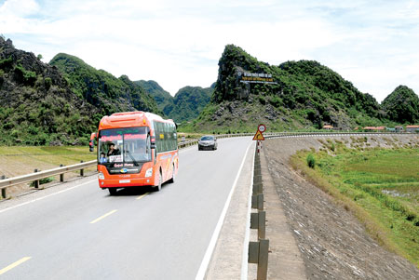
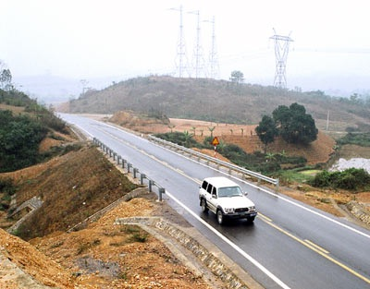
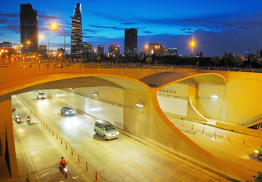
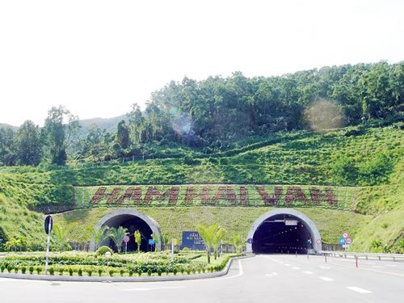
Đường Hồ Chí Minh
Hầm Thủ Thiêm, vượt sông Sài Gòn
Hầm đường bộ qua đèo Hải Vân
Notes:
24

Slide 25
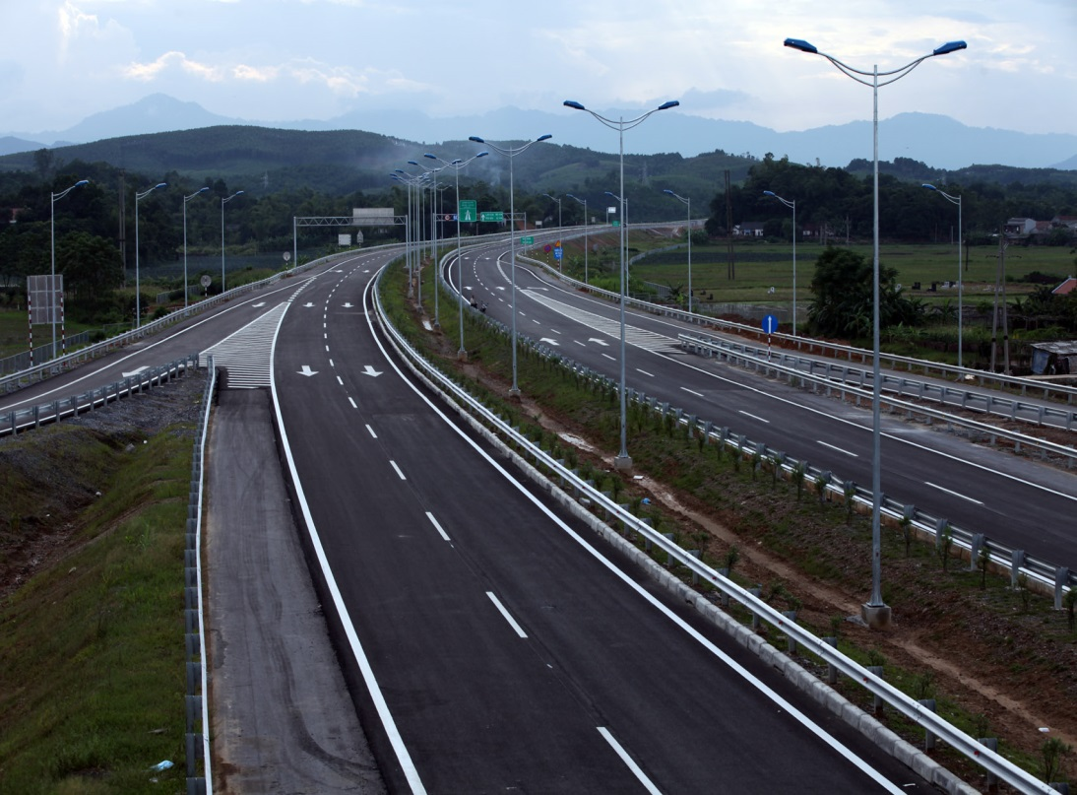
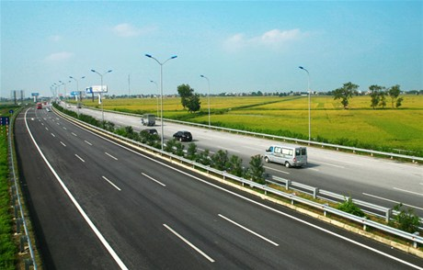
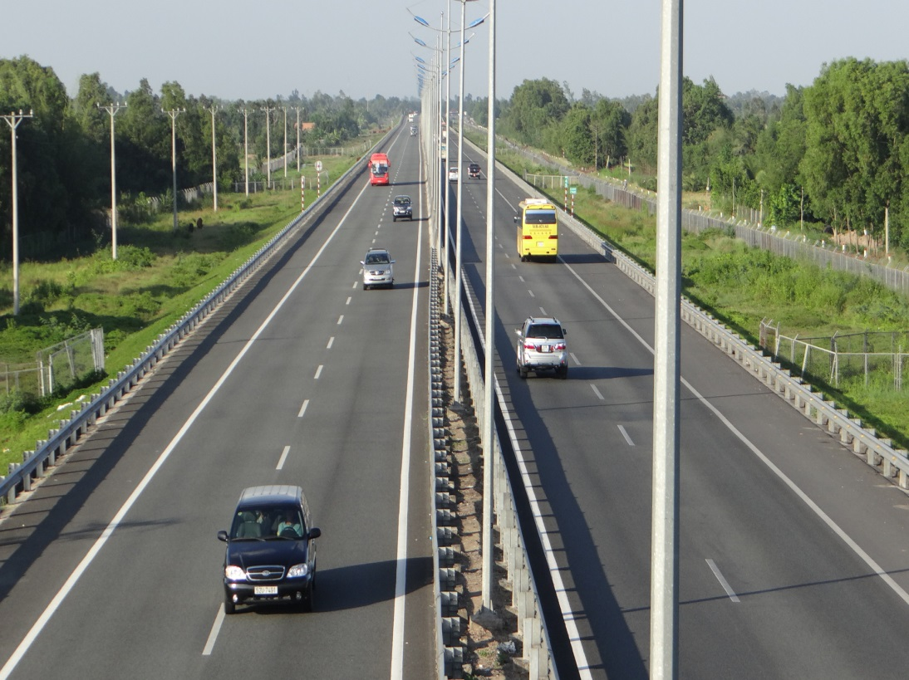
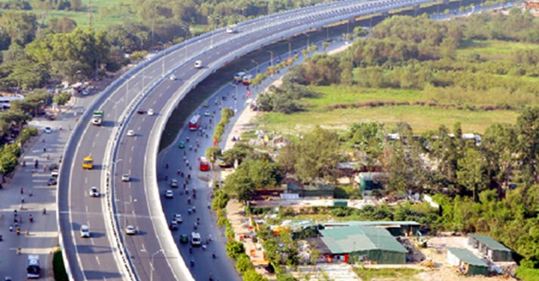
NỘI BÀI - LÀO CAI
NỘI BÀI - LẠNG SƠN
ĐƯỜNG CAO TỐC ĐANG ĐƯỢC ĐẦU TƯ XÂY DỰNG
BIÊN HÒA - VŨNG TÀU
TÂN VẠN - NHƠN TRẠCH
Notes:
25

Slide 26
Bài 9. DỊCH VỤ
2. Một số ngành dịch vụ
a. Giao thông vận tải
STT | Ngành | Tình hình phát triển
2 | Đường sắt
- Quan trọng nhất là đường sắt Thống Nhất.
- Một số tuyến khác là Hà Nội - Hải Phòng, Hà Nội - Lào Cai...
- Các tuyến đường sắt đô thị đang được xây dựng ở Hà Nội và TP. Hồ Chí Minh, tuyến đường sắt xuyên Á.

Slide 27

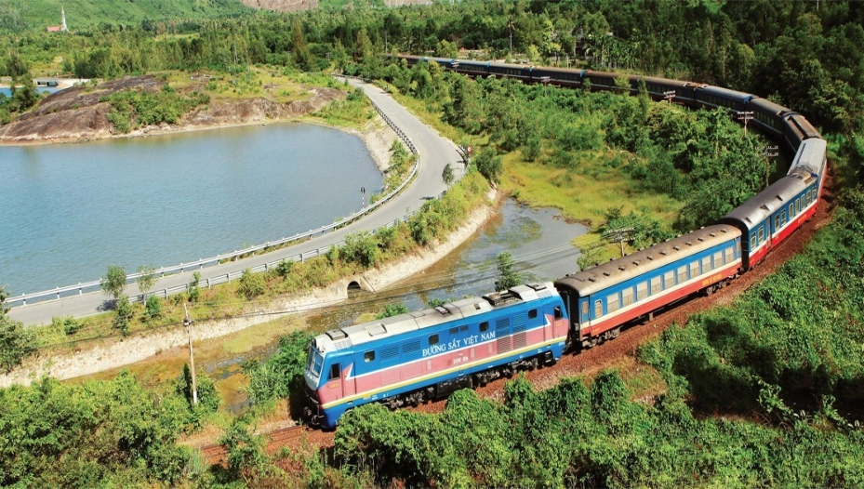
Tuyến “huyết mạch” dải đất phía Tây

Slide 28
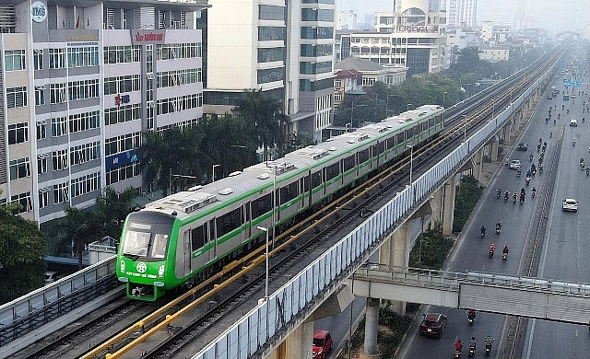
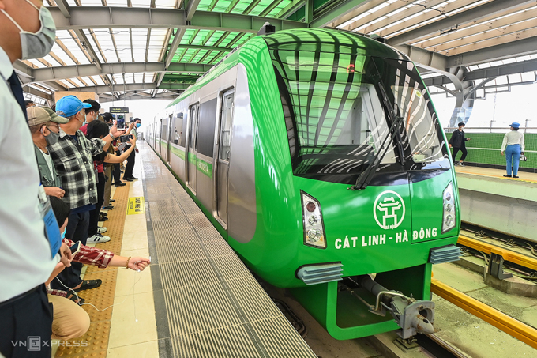
Đường sắt đô thị trên cao ở Hà Nội: tuyến Cát Linh - Hà Đông

Slide 29
Bài 9. DỊCH VỤ
2. Một số ngành dịch vụ
a. Giao thông vận tải
STT | Ngành | Tình hình phát triển
3 | Đường biển
- Nước ta có 34 cảng biển (năm 2021), trong đó hai cảng đặc biệt là Hải Phòng và Bà Rịa – Vũng Tàu.
- Một số tuyến đường biển quốc tế quan trọng là Hải Phòng – Tô-ky-ô, TP. Hồ Chí Minh – Xin-ga-po,...

Slide 30
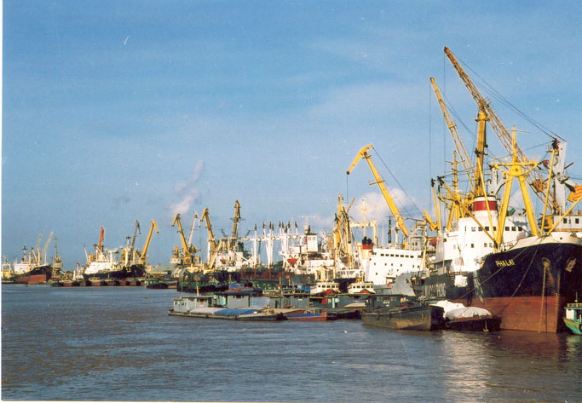
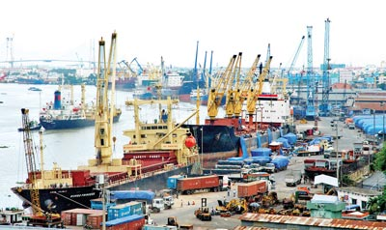
CẢNG HẢI PHÒNG
Tuyến “huyết mạch” dải đất phía Tây
CẢNG SÀI GÒN

Slide 31
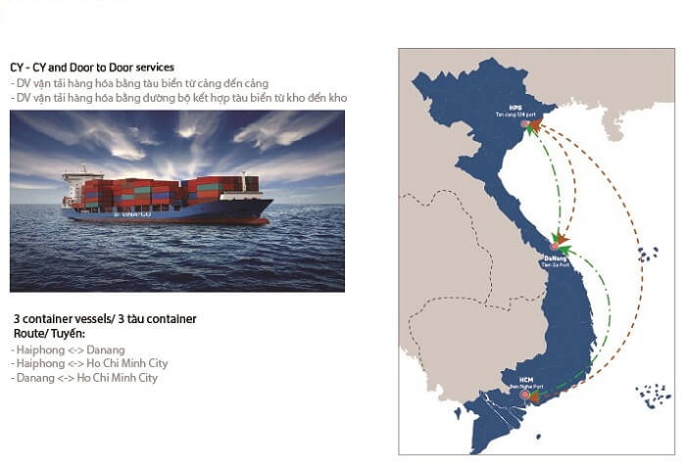
Ba tuyến đường biển nội địa quan trọng nhất cả nước.

Slide 32
Bài 9. DỊCH VỤ
2. Một số ngành dịch vụ
a. Giao thông vận tải
STT | Ngành | Tình hình phát triển
4 | Đường sông
- Các tuyến đường sông được phát triển trên một số hệ thống sông lớn là hệ thống sông Hồng, hệ thống sông Cửu Long.

Slide 33
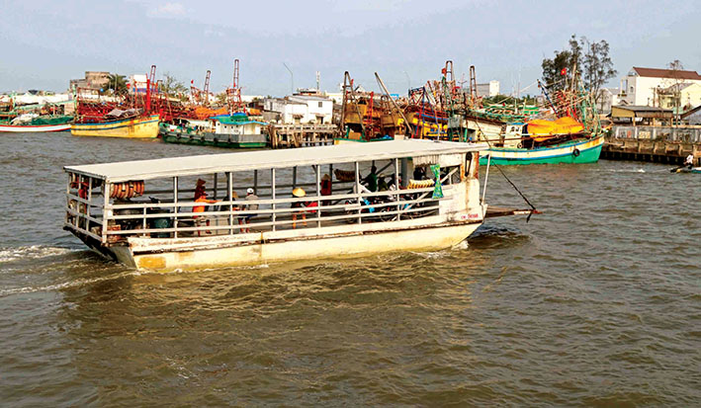
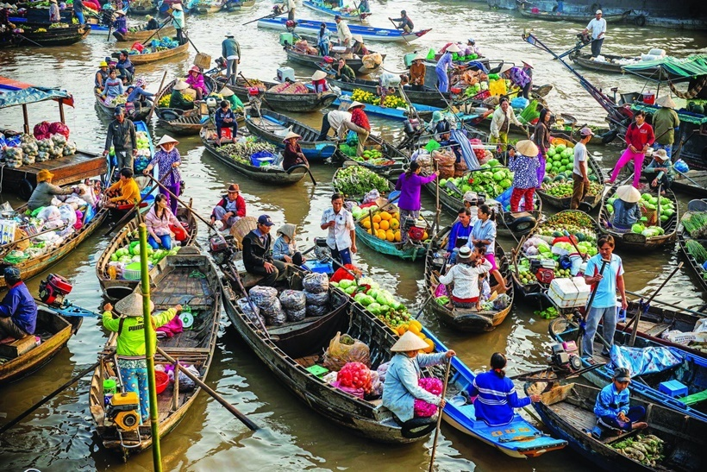

Slide 34
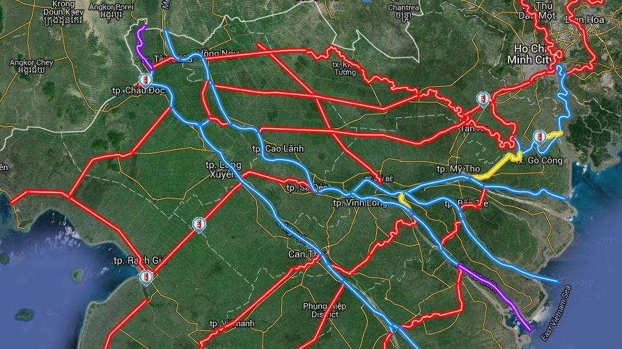
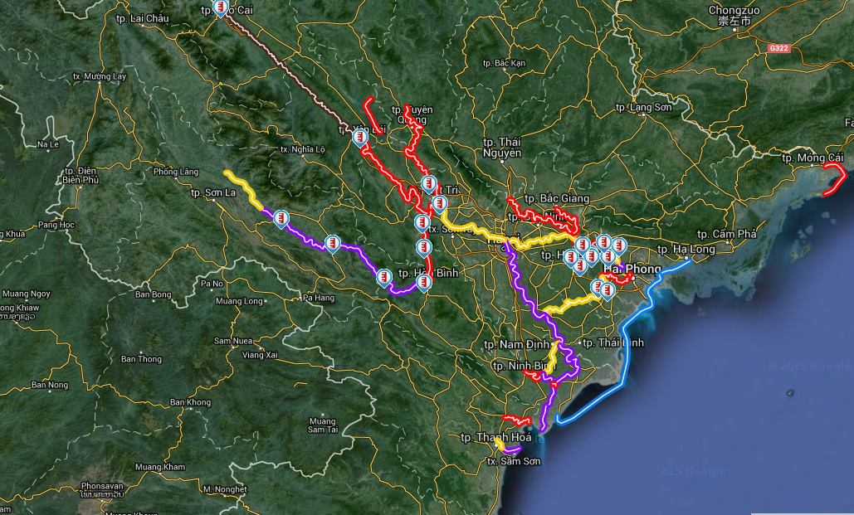
Bản đồ hạ tầng đường thủy nội địa khu vực phía Nam
Bản đồ hạ tầng đường thủy nội địa khu vực phía Bắc

Slide 35
Bài 9. DỊCH VỤ
2. Một số ngành dịch vụ
a. Giao thông vận tải
STT | Ngành | Tình hình phát triển
5 | Đường hàng không
- Năm 2021, nước ta có 22 cảng hàng không (10 cảng quốc tế và 12 cảng nội địa).
- Ba cảng hàng không quốc tế quan trọng nhất là Nội Bài (Hà Nội), Đà Nẵng (Đà Nẵng) và Tân Sơn Nhất (TP. Hồ Chí Minh).

Slide 36
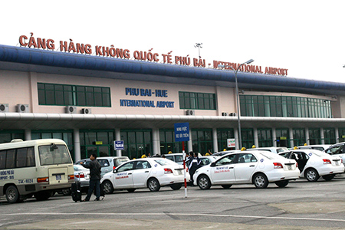
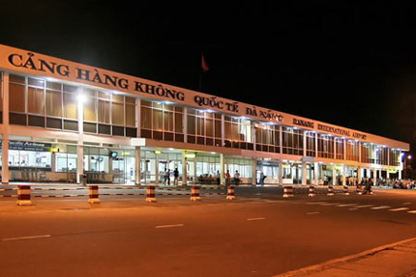
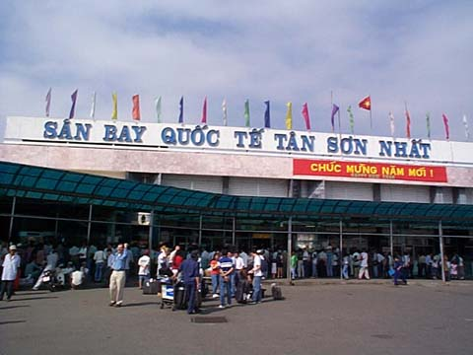
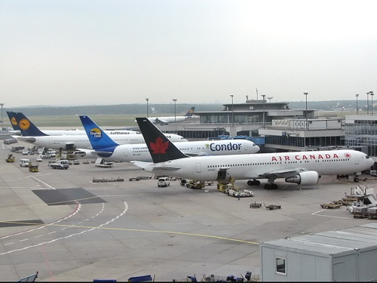
Sân bay quốc tế Nội Bài

Slide 37
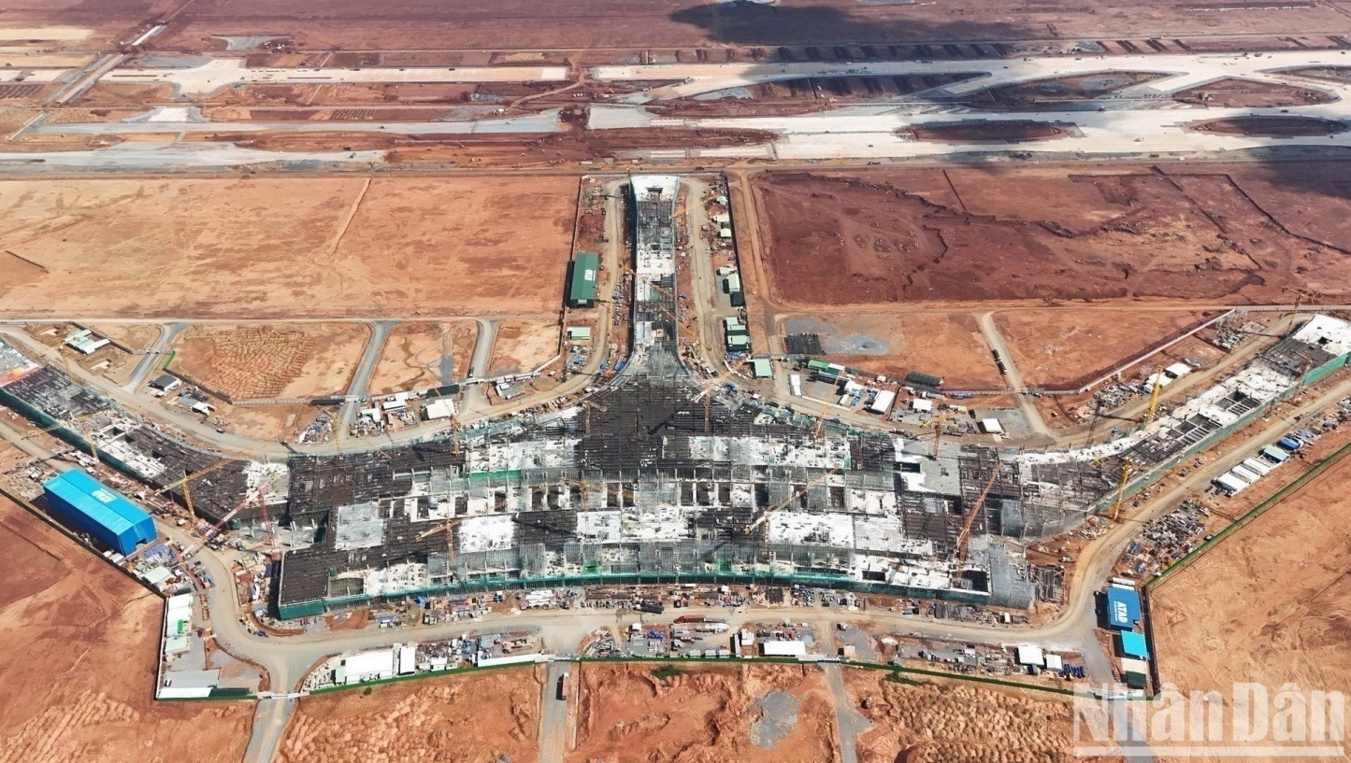
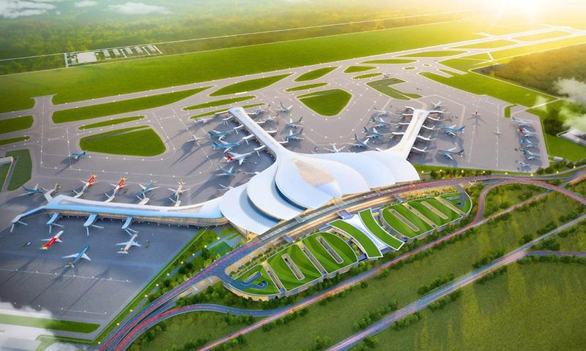
Dự án xây dựng sân bay Long Thành
là dự án quan trọng đặc biệt cấp quốc gia

Slide 38
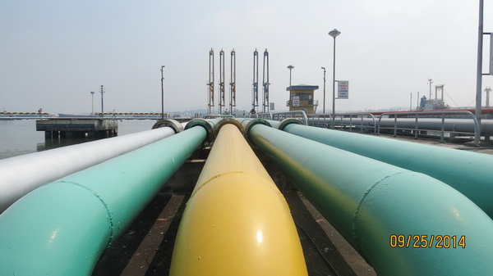


Ngoài ra còn có ngành vận tải đường ống, chuyên dùng để vận chuyển xăng dầu.

Slide 39


Bài 9. DỊCH VỤ
2. Một số ngành dịch vụ
b. Bưu chính viễn thông

Slide 40

Một số chỉ tiêu về tình hình phát triển bưu chính viễn thông
ở nước ta, giai đoạn 2010 - 2021.
Năm | 2010 | 2015 | 2021
Doanh thu dịch vụ bưu chính (nghìn tỉ đồng) | 6,0 | 11,0 | 26,8
Doanh thu dịch vụ viễn thông (nghìn tỉ đồng) | 177,8 | 284,0 | 316,4
Số thuê bao điện thoại (triệu thuê bao) | 125,9 | 129,4 | 125,8
Trong đó: thuê bao di động | 111,6 | 123,9 | 122,6
Số thuê bao Internet băng rộng cố định (triệu thuê bao) | 3,7 | 7,6 | 19,3
- Giai đoạn 2010 - 2021:
Nhận xét về doanh thu dịch vụ BC-VT và số thuê bao điện thoại, thuê bao internet băng rộng cố định ở nước ta, giai đoạn 2010 - 2021.
So sánh sự chênh lệch giữa doanh thu bưu chính với doanh thu viễn thông, giai đoạn 2010 - 2021. Giải thích sự chênh lệch đó.
- DT DV viễn thông tăng liên tục, tăng 138,6 nghìn tỉ đồng; gấp 1,8 lần
- Thuê bao điện thoại giảm 0,1 triệu thuê bao; gấp 1,01 lần
- DT DV bưu chính tăng liên tục, tăng 20,8 nghìn tỉ đồng; gấp 4,5 lần
- Thuê bao Internet BRCĐ tăng liên tục, tăng 15,6 triệu tb; gấp 5,2 lần

Slide 41


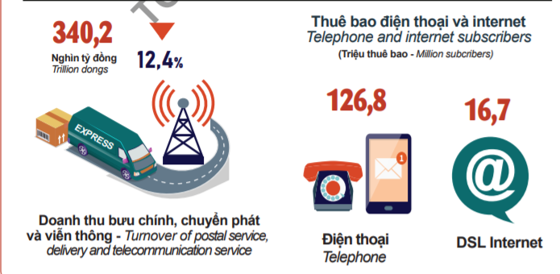
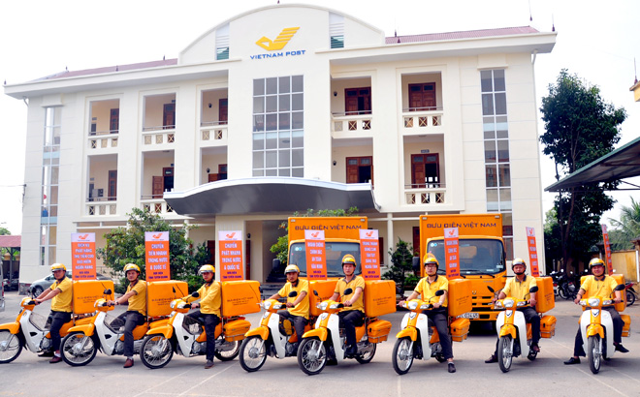
BƯU CHÍNH VIỄN THÔNG
EM CÓ BIẾT?

Slide 42
Bài 9. DỊCH VỤ
2. Một số ngành dịch vụ
b. Bưu chính viễn thông
- Đây là ngành quan trọng, góp phần vào việc nâng cao đời sống người dân, tăng trưởng kinh tế và hội nhập quốc tế.
- Doanh thu tăng liên tục, năm 2021, đạt 343,2 nghìn tỉ đồng.
- Mạng lưới bưu chính viễn thông phủ khắp cả nước.
- Các đô thị tập trung các dịch vụ bưu chính viễn thông hiện đại.

Slide 43
Bài 9. DỊCH VỤ
2. Một số ngành dịch vụ
b. Bưu chính viễn thông
*Viễn thông:
- Phát triển công nghệ tiên tiến, hiện đại và nâng cao chất lượng.
- Tập trung vào chuyển đổi số và phát triển dịch vụ dựa trên các công nghệ 5G internet vạn vật, dữ liệu lớn, trí tuệ nhân tạo,...
- Các dịch vụ mới phát triển nhanh: cung cấp phòng ảo để dạy học trực tuyến, thanh toán trực tuyến,…
*Viễn thông:
- Năm 2021, cả nước có 19,3 triệu thuê bao internet và phóng lên không gian 6 trạm thông tin vệ tinh, góp phần kết nối với mạng lưới viễn thông trên thế giới.
- Hà Nội và TP. HCM là hai trung tâm bưu chính viễn thông phát triển nhất cả nước.
*Bưu chính:
- Ngày càng phát triển đa dạng và hiệu quả hơn.
- Các dịch vụ truyền thống như: chuyển, nhận thư, bưu kiện,... từng bước chuyển sang dịch vụ số.
Bưu chính hợp tác với các ngành tài chính ngân hàng, logistics, vận tải,… nhằm nâng cao hiệu quả kinh tế.
Khai thác thông tin SGK kể tên các dịch vụ cơ bản của ngành bưu chính viễn thông. Những dịch vụ nào được thực hiện nhiều nhất hiện nay?

Slide 44
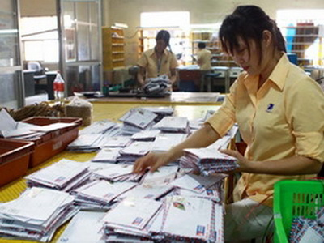
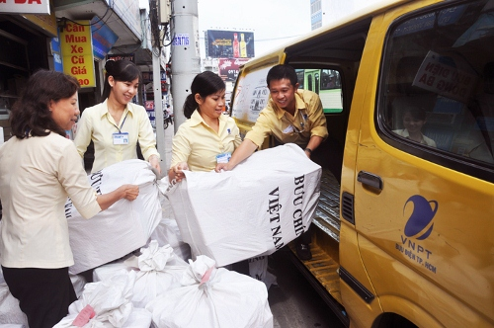

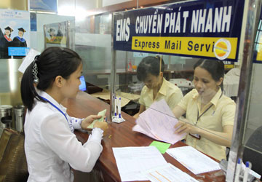


CHUYỂN THƯ
BƯU PHẨM
MUA SẮM TRỰC TUYẾN
DỊCH VỤ BƯU CHÍNH
BÁO CHÍ
ĐIỆN HOA

Slide 45
Bài 9. DỊCH VỤ
Kể tên một số nhà mạng điện thoại và Internet ở nước ta mà em biết.

Slide 46
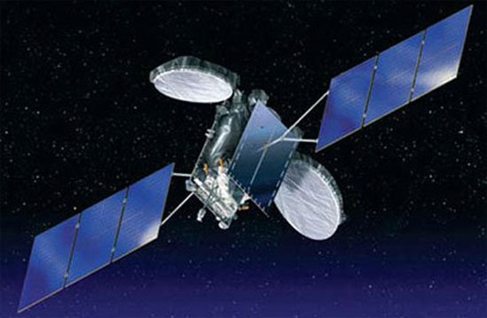
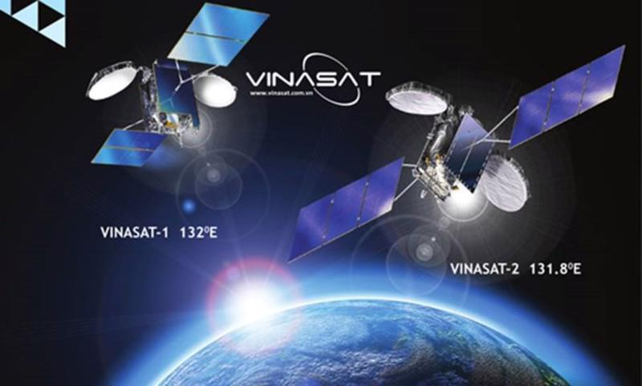
Ngày 18/4/2008, vệ tinh VINASAT-1 được phóng thành công lên quỹ đạo, khẳng định chủ quyền không gian vệ tinh của Việt Nam. Đây là sự kiện lịch sử của ngành viễn thông, đánh dấu việc Việt Nam sẽ có chủ quyền trên quỹ đạo không gian và Việt Nam hoàn thiện mạng lưới thông tin liên lạc quốc gia.

Slide 47
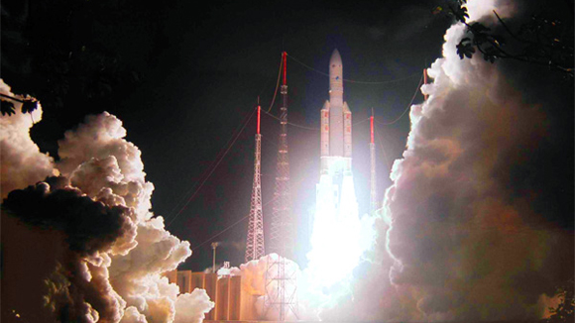

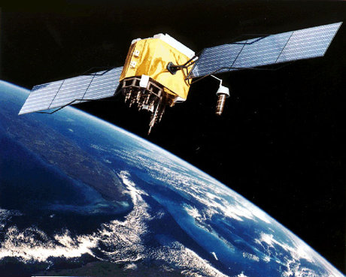
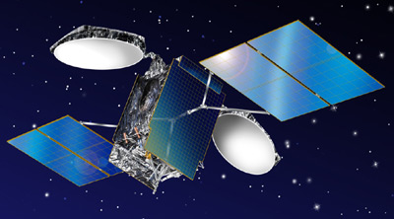
19/4/2008
Việt Nam đã phóng thành công vệ tinh VINASAT 1&2 lên quỹ đạo
16/5/2012

Slide 48
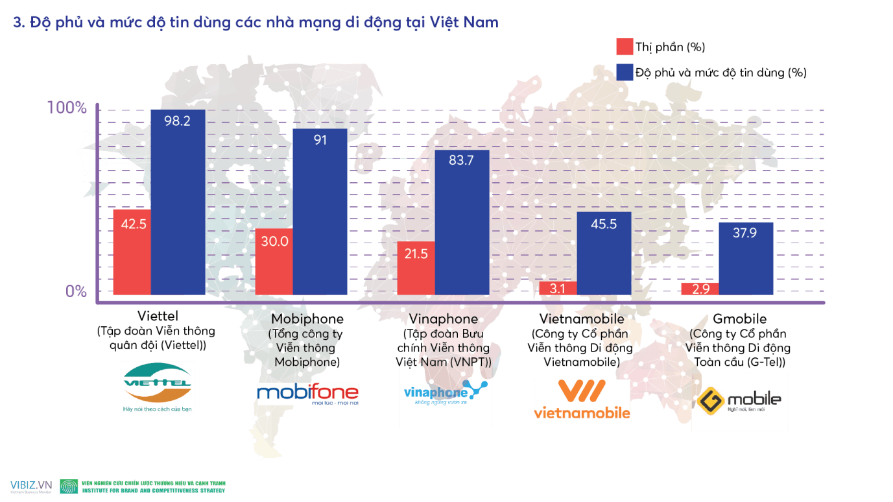

Slide 49


Slide 50

Việc phát triển dịch vụ điện thoại, mạng Internet tác động như thế nào đến đời sống kinh tế - xã hội nước ta?
* Tích cực:
+ Liên lạc trao đổi thông tin nhanh chóng.
+ Tìm kiếm thông tin, học tập…
+ Mở rộng quan hệ mọi mặt với thế giới…
* Tiêu cực:
+ Khó kiểm soát thông tin, nguy hại đối với mọi lứa tuổi.
+ Hội chứng nghiện điện thoại đặc biệt là các điện thoại thông minh.

Slide 51
LUYỆN TẬP
Câu 1: Loại hình vận tải nào có khối lượng vận chuyển hàng hóa
lớn nhất nước ta?
A. Đường biển
B. Đường sông
C. Đường bộ
D. Đường hàng không

Slide 52
LUYỆN TẬP
Câu 2: Tuyến đường sắt Thống Nhất có điểm đầu và điểm cuối
theo chiều từ bắc vào nam là
A. TP. Hồ Chí Minh - Hà Nội
B. Hà Nội - TP. Hồ Chí Minh
C. Hà Nội - Lạng Sơn
D. Hà Nội - Hải Phòng

Slide 53
LUYỆN TẬP
Câu 3: Ba cảng biển lớn nhất nước ta hiện nay là
A. Nha Trang, Sài Gòn, Cần Thơ
B. Hải Phòng, Đà Nẵng, Sài Gòn
C. Sài Gòn, Quy Nhơn, Nha Trang
D. Quảng Ninh, Hải Phòng, Sài Gòn

Slide 54
LUYỆN TẬP
Câu 4: Loại hình vận tải có giá thành đắt đỏ nhất là
A. Đường biển
B. Đường sông
C. Đường bộ
D. Đường hàng không

Slide 55
LUYỆN TẬP
Câu 5: Việt Nam là nước có tốc độ phát triển điện thoại xếp thứ
mấy thế giới?
A. Thứ hai
B. Thứ ba
C. Thứ tư
D. Thứ năm

Slide 56
LUYỆN TẬP
Câu 6: Loại hình bưu chính viễn thông kết nối nhanh chóng thế giới
A. Chuyển phát nhanh
B. Điện thoại di động
C. Phát hành báo chí
D. Internet

Slide 57
LUYỆN TẬP
Câu 7: Trung tâm bưu chính viễn thông lớn nhất, quan trọng nhất,
đa dạng và hiện đại nhất cả nước là
A. TP. Hồ Chí Minh
B. Hà Nội
C. Hải Phòng
D. Đà Nẵng

Slide 58
VỀ NHÀ
- Viết báo cáo ngắn gọn cho biết: Thời đại 4.0, chúng ta phải làm thế nào để cuộc sống của mình không bị lệ thuộc vào các thiết bị viễn thông và mạng internet?

Slide 59


